Slide 1
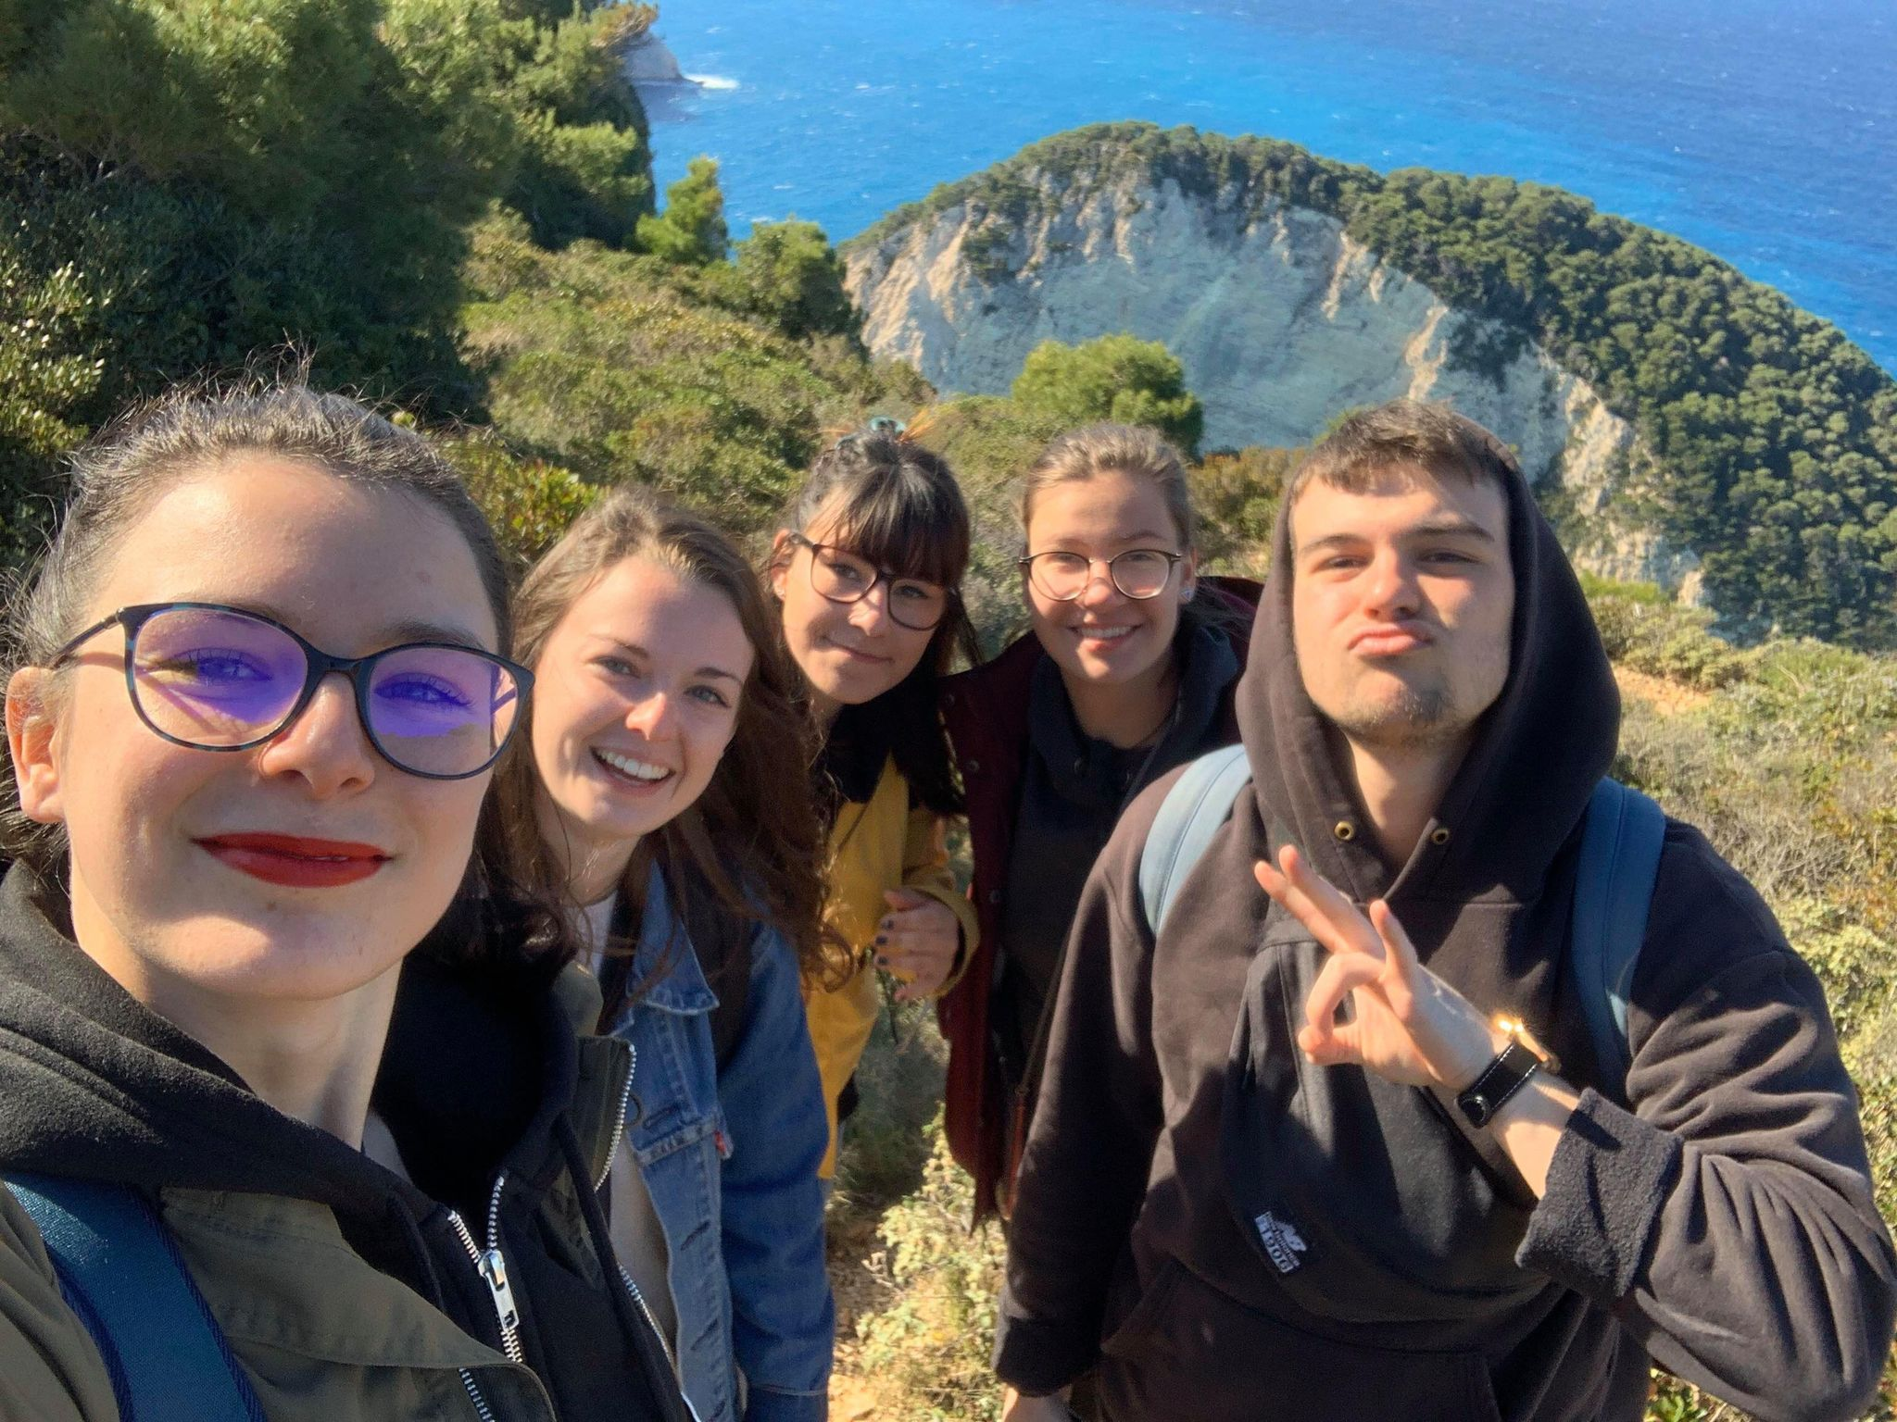
SEMESTRE À L’ETRANGER
GRÈCE

Slide 2
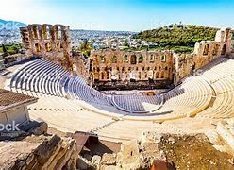
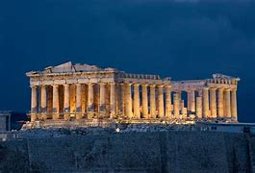
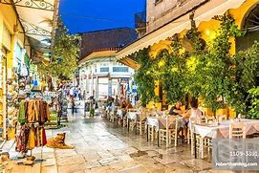
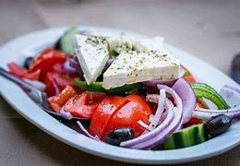
La destination : Athènes

Slide 3
L’université
Université accessible en bus et métro depuis le centre ville d’Athènes :
43€ pour un abonnement métro/bus de 3 mois
environ 45 min de trajet entre le centre ville et l’université (mais pas de panique, on a rendez vous à 10h à l’université en général)
Projet de recherche (plusieurs sujets au choix dans le domaine de l’électrique/électronique) → semestre pour ITT
Horaires très flexibles (car tuteur très compréhensif) → possibilité d’organiser des petits week-ends
Pas de partiel mais un compte rendu écrit en anglais des recherches effectuées

Slide 4
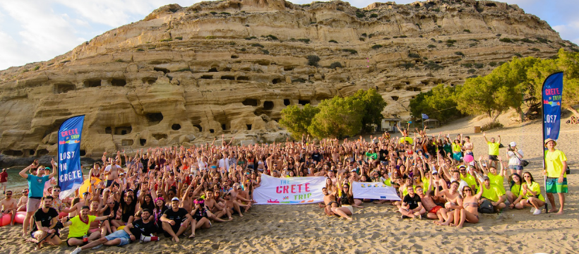
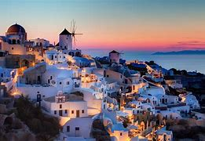
Les avantages du statut d’étudiant grec :
Restauration GRATUITE matin, midi et soir (week-end inclus) à l’université
Réduction de 50% sur tous les bateaux et bus vers les îles grecques
Possibilité de participer aux événements Erasmus :
Soirées étudiantes
Voyage en Crète (environ 500 étudiants)

Slide 5
Le logement
Ne pas hésiter à regarder sur Airbnb si coloc → peut être plus avantageux
Compter un loyer comme en France à peu près (environ 300/400 euros)
Regarder les colocs / résidences d’étudiants Erasmus
Il vaut mieux privilégier les logements dans le centre d’Athènes

Slide 6
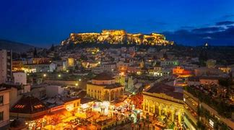
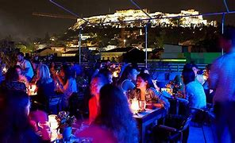
Les sorties :
Le centre ville d’Athènes est très vivant
Beaucoup de bars et restaurations où l’on peut manger pour pas très cher !
La plage à une petite heure en transport en commun

Slide 7
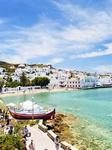
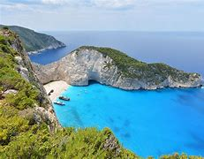
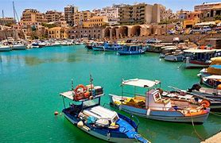
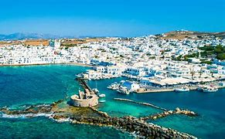
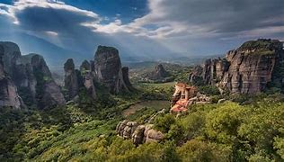
Les voyages :
Heraklion - Crète
Mykonos
Zante : La baie du naufrage
Paros
Les Météores

Slide 8
Si vous avez des questions,
n’hésitez pas à nous contacter !
DEBUE Morane
DOMENET-COURADE Marie
FOGAL Alexandre
OUDIN Aurélie
TOUTAIN Clémentine

